Slide 1
Skupna gradnja in souporaba gospodarske javne infrastrukture:
Novosti za kabelske operaterje
Primož Uršič, AKOS
Junij 2018

Slide 2
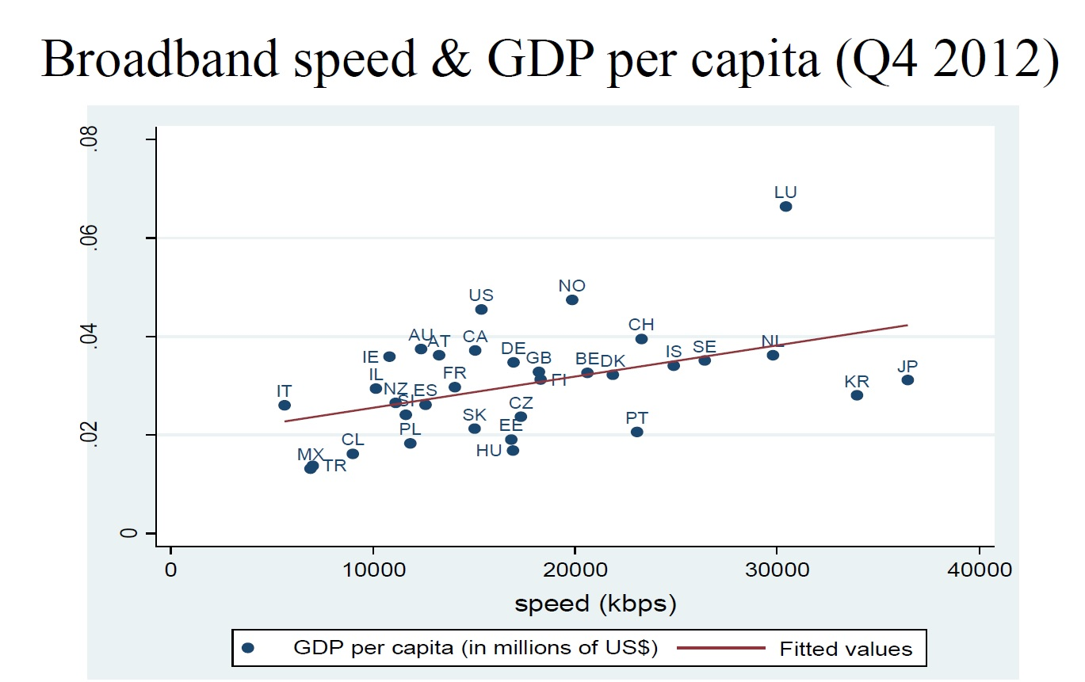
Infrastruktura & BDP
Ericsson, 2011: „Doubling the broadband speed increases GDP by 0.3%.“

Slide 3
Visokohitrostni širokopasovni priključki – gospodinjstva EU 2015

Slide 4
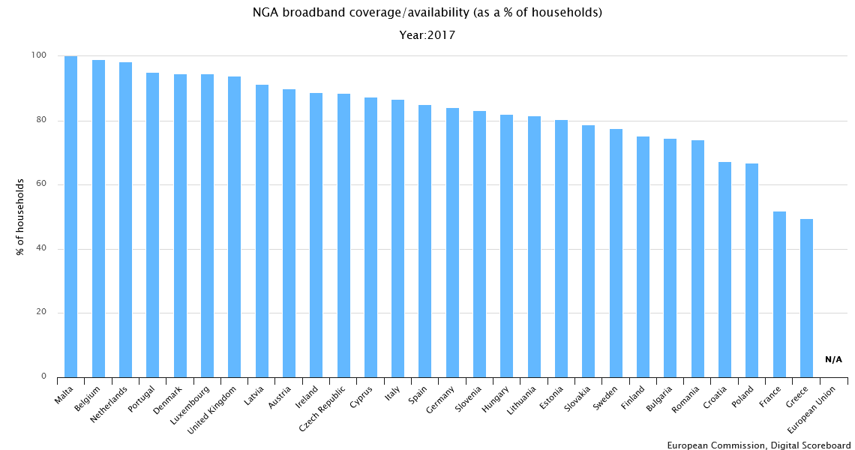
Visokohitrostni širokopasovni priključki – gospodinjstva EU 2017

Slide 5
Zakon o spremembah in dopolnitvah Zakona o elektronskih komunikacijah (ZEKom-1C)
DAE 2020
ZEKom-1
DSi 2020
Direktiva 2014/61/EU
Zekom-1C
III. Gradnja omrežij in pripadajoče infrastrukture (9.–15. čl.)
IV. Razlastitev in omejitve lastninske pravice (16.–23. čl.)
VIII. Zagotavljanje konkurence (91.–94. čl.)
XVI. Nadzor in odločanje o prekrških (221.–233. čl.)

Slide 6
Gradnja omrežij in pripadajoče infrastrukture
Sporočanje namer o načrtovani gradnji
ohranjanje ureditve, krajši roki
vsi infrastrukturni investitorji
izjeme za gradbena dela neznatnega pomena
Splošni akt o preglednosti v zvezi z načrtovanimi gradbenimi deli in o skupni gradnji gospodarske javne infrastrukture (Ur. l. RS, št. 9/18)
Operater omrežja lahko sam zaprosi infrastrukturnega operaterja za informacije o gradbenih delih
Portal infrastrukturnih investicij

Slide 7
Objave namer o gradnji – Portal investicij AKOS
http://investicije.akos-rs.si/

Slide 8
Portal - obrazec

Slide 9
Portal - register

Slide 10
Portal - podrobnosti

Slide 11
Vpisi komunikacijskega omrežja v evidenco
Nova obveznost vpisa podatkov v kataster GJI tudi za omrežja, ki niso javna (uporaba za interne poslovne potrebe)
Obveznost vpisa podatkov o številu posameznih pripadajočih vodov
Obveznost evidentiranja podatkov o obstoječem stanju in zmogljivosti omrežne priključne točke
Možnost, da operater omrežja zaprosi za informacije kateregakoli infrastrukturnega operaterja na zadevnem območju (če podatkov v katastru ni)

Slide 12
Razlastitev in omejitve lastninske pravice
Razlastitev ali ustanovitev služnosti v korist operaterja omrežja:
Postopek šteje za nujni primer v smislu zakona, ki ureja razlastitev nepremičnin in omejitve lastninske pravice
Ustanovitev služnosti v korist katerega koli infrastrukturnega operaterja:
obvezna sestavina pogodbe – določilo o dopustnosti skupne uporabe s strani operaterja omrežja

Slide 13
Stavbna fizična infrastruktura
Obveznost gradnje komunikacijske infrastrukture - stavbna fizična infrastruktura do OPT:
Razdelilna točka z omogočeno povezavo do vsakega dela stavbe (naročnika) posebej
Izvedba skupnih instalacij
Splošni akt o dostopovni in razdelilni točki (v objavi):
Omogočanje prespajanja izvedene hišne komunikacijske napeljave različnih operaterjev,
Kabelska kanalizacija med OPT in razdelilno točko omogoča namestitev ali menjavo kablov brez dodatnih gradbenih posegov

Slide 14
Souporaba infrastrukture
Splošni akt o dostopu do obstoječe fizične infrastrukture (Ur. l. RS, št. 12/18)
Operater omrežja lahko lastnika druge vrste GJI zaprosi za dostop do neuporabljenih optičnih vlaken

Slide 15
Reševanje sporov
AKOS - Pristojnost za reševanje sporov na področju gradnje med:
operaterji omrežij
drugimi infrastrukturnimi operaterji
investitorji v javna komunikacijska omrežja
investitorji v druge vrste GJI

Slide 16
Skupna gradnja tako…
Vir: https://www.mojaobcina.si/muta/novice/obcinske/gradnja-komunalne-infrastrukture-v-naselju-se3--zgornja-muta.html

Slide 17
… in drugače

Slide 18
Zaključek
Hvala za pozornost!
Primož Uršič
Vodja Sektorja za spremljanje infrastrukturnih investicij
T: +386 (0)1 583 63 59
M: +386 (0)31 325 950
E: primoz.ursic@akos-rs.si

